Slide 1
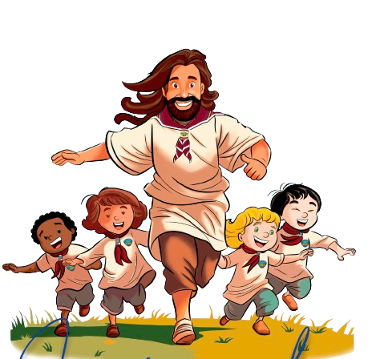


ERES ESPECIAL PARA JESÚS
Él cuida de tus emociones
VOZ DEL MENOR 2024

Slide 2

Emoción del día: SORPRESA
La sorpresa es cuando algo inesperado sucede y te hace sentir asombrado o impresionado. Puedes sentir sorpresa cuando recibes un regalo inesperado, cuando ves algo que nunca habías visto antes o cuando perdonas a alguien O ERES PERDONADO, porque el perdón es un regalo maravilloso DE PARTE DE DIOS.

Slide 3
“EL PODER DEL PERDÓN”
"Sobrellevaos mutuamente y perdonaos si alguno tiene queja contra otro. De la misma manera que el Señor los perdonó, perdonad también vosotros".
Colosenses 3:13 (NVI)

Slide 4

¿Alguna vez te has sentido herido o molesto por algo que alguien te ha hecho? ¿Has sentido que llevas una carga pesada en tu corazón por no poder perdonar?

Slide 5
En la Biblia, Jesús nos enseñó que debemos perdonar a quienes nos han hecho daño, así como Dios nos perdona a nosotros.
Mateo 18:21-35

Slide 6
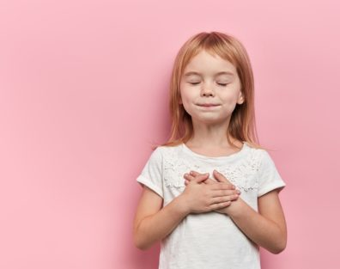
El perdón nos libera de emociones negativas como la ira y el resentimiento.

Slide 7
El perdón es un regalo poderoso que nos sorprende y que Jesús nos ofrece.

Slide 8

DESAFÍO DIARIO
“Rompecabezas del perdón”

Slide 9
¿Deseas recibir el perdón de Dios como la mejor sorpresa y así sorprender a otros?
Oremos juntos para agradecer a vivir el perdón de Dios y así perdonar a quienes no han hecho algún daño. Amén.

